Slide 1
Wat bewerkstelligt de sociaal werker
Exploratief onderzoek naar het geheim van het sociaal werk
2018-2021

Slide 2
Aanleiding
Tintengroep wil het sociaal functioneren van mensen en de verbanden waarin ze leven ondersteunen en versterken.
Wat is de toegevoegde waarde van de sociaal werker in de transformatie van het sociaal domein?
En met welk verhaal kunnen wij dat duidelijk maken?
Tintengroep is een lerende organisatie

Slide 3
Onderzoeksvraag
Wat bewerkstelligt het sociaal werk van Tinten?
Hoe doen sociaal werkers dat?
Welke kennis en vaardigheden, waarden en professioneel vermogen gebruiken ze daarbij?
3 vragen, 3 fasen:
Wat zijn de kernelementen volgens de werkers zelf?
Wat werkt en bewerkstelligen ze volgens cliënten en bewoners?
Wat werkt en bewerkstelligen ze volgens andere professionals in 1e, 2e lijn en beleid?

Slide 4
Verwachte uitkomsten
Een goed beeld van hoe de sociaal werkers werken en wat ze willen bereiken
Hoe de inwoners en de omgeving daar tegenaan kijkt
Zicht op werkzame elementen
Neveneffecten:
Gemeenschappelijke taal, visie en werkwijze bevorderen
Helder verhaal naar buiten en naar binnen wat we willen bereiken en hoe
Het verantwoordingssysteem verbeteren
Tinten als lerende en onderzoekende organisatie

Slide 5
Aanpak
Fasen
0. Vooronderzoek - (Juni 2018 - december 2018)
1. Medewerkersonderzoek - (Januari 2019 - juni 2019)
2. Cliënten/inwonersonderzoek - (Juni 2019 - juni 2020)
3. Partneronderzoek - (Juni 2020 - juni 2021)
Intern
Bestuur >
gedelegeerd opdrachtgever met opdracht vanuit bestuur (directeur) >
onderzoeksgroep (met onderzoeker, directeur, 3 medewerkers en 2 stafleden).

Slide 6
Fase 0 en 1
Fase 0
Concept Onderzoeksopzet
onder leiding van Prof.dr. Hans van Ewijk, met onderzoeksgroep
Vragenlijst opgesteld / 5 interviews met ervaren medewerkers door onderzoeksgroep
Tussenrapportage
Definitieve Onderzoeksopzet geaccordeerd in directieteam
Fase 1
Vragenlijst bijgesteld / 12 interviews met medewerkers door onderzoeksgroep
Maart : uitwerking door Hans van Ewijk
April : terugkoppeling naar geïnterviewden en focusgroep
Juni: eindrapportage fase 1.

Slide 7
Wat te bereiken?
Niveau Individueel
Wat: Meer eigen initiatief, positieve ontwikkeling, participatie en preventie;
Niveau Netwerken
Wat: inbedden, burgerinitiatieven versterken, verbinden met netwerken, sterkere netwerken;
Niveau Instanties
Wat: maatwerk, ontlasting, erkenning sociaal werk, samenwerking;
- Hoe: analyse van de situatie, zelf doen stimuleren, ondersteunen, mogelijkheden creëren, sfeer scheppen, aansluiten bij / relatie opbouwen, ontstressen, gesprekken voeren, meegaan, samendoen.
Hoe: analyseren, signaleren, netwerkpartners betrekken, regievoeren, positioneren.
Hoe: analyse, netwerk versterken, begeleiden, voorlichten, koppelen/verbinden.

Slide 8
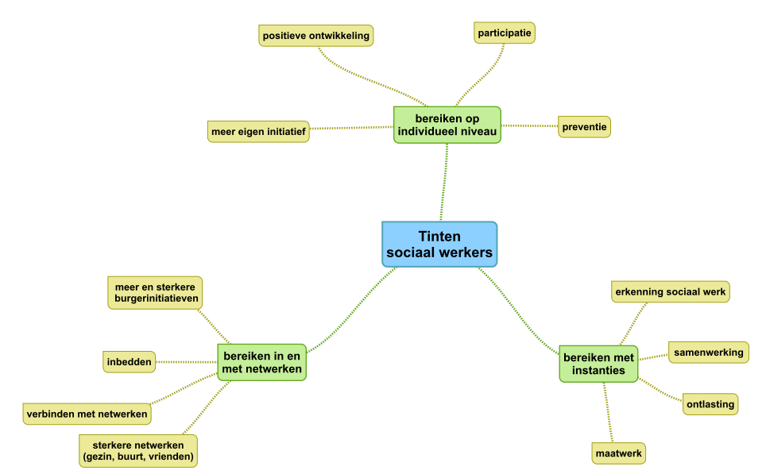

Slide 9
Hoe te bereiken?
Analyse van de situatie
Zelf doen stimuleren
Verbinden
Sfeer scheppen,
Planmatig werken
Signaleren
Netwerk versterken
Samenwerken
Herkenbaarheid bevorderen
Persoonlijke eigenschappen inzetten
Waardengedreven werken

Slide 10
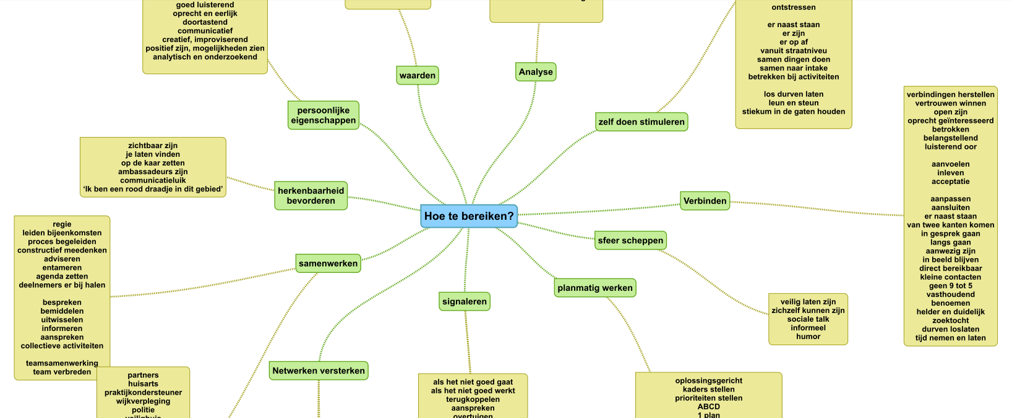

Slide 11
Commentaar Hans van Ewijk
Rijk materiaal waaruit goed patronen te maken zijn van samenhangende elementen
Aansprekende doelstellingen die te concretiseren zijn
Medewerkers zijn pas na stevig doorvragen in staat te noemen vanuit welke waarden ze werken
Vraag naar professionalisering vervalt in 2e ronde interviews omdat dat bij Tinten aardig goed zit. (Quotes: “Aanbod is goed, heeft meerwaarde, sluit aan bij interesses; je wordt er zekerder door, je voelt je erkend en dan sta je steviger”).

Slide 12
Vervolg: fase 2: de klant als spiegel
In schooljaar 2019-2020 door onafhankelijke partij:
NHL Stenden (lectoraat Welzijn Nieuwe Stijl / sociaal labs) en
RUG / UMCG (Toegepast Gezondheidsonderzoek)
+ studenten
1. interviews door onderzoekers > vragenlijst opstellen
2. 100 interviews door studenten
3. resultaten juni 2020.

